Slide 1

Правила пожарной безопасности

Slide 2

СОБЛЮДАЙ ПРАВИЛА
ПОЖАРНОЙ БЕЗОПАСНОСТИ

Slide 3
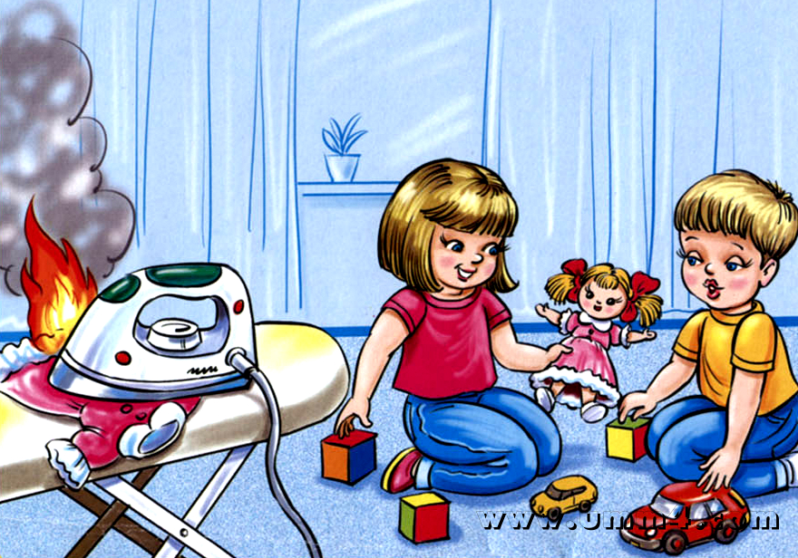

Slide 4
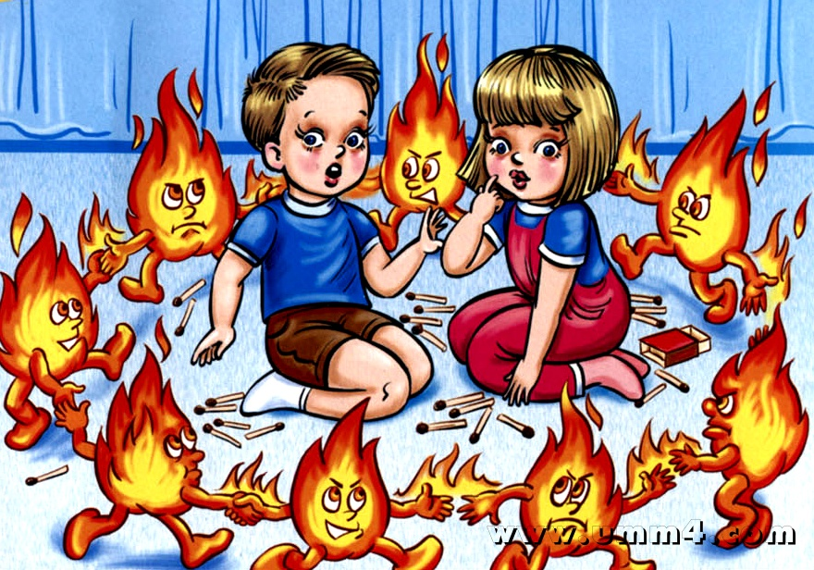

Slide 5
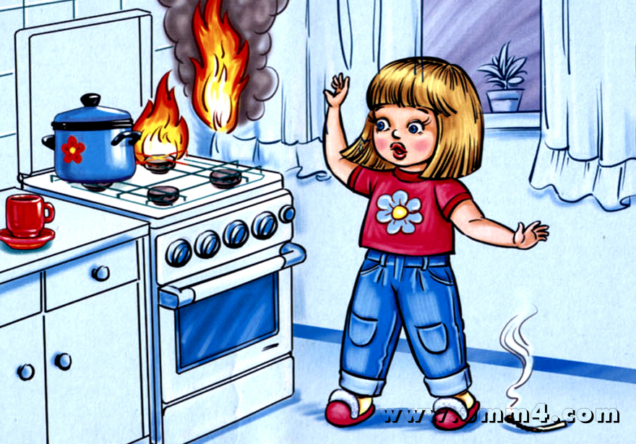

Slide 6
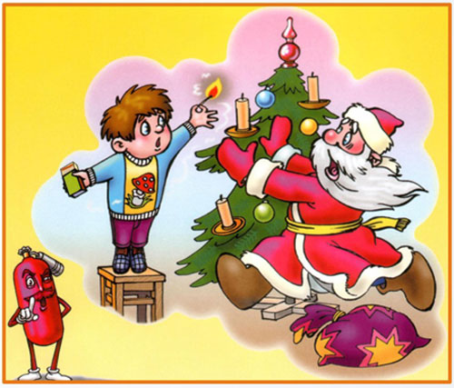

Slide 7
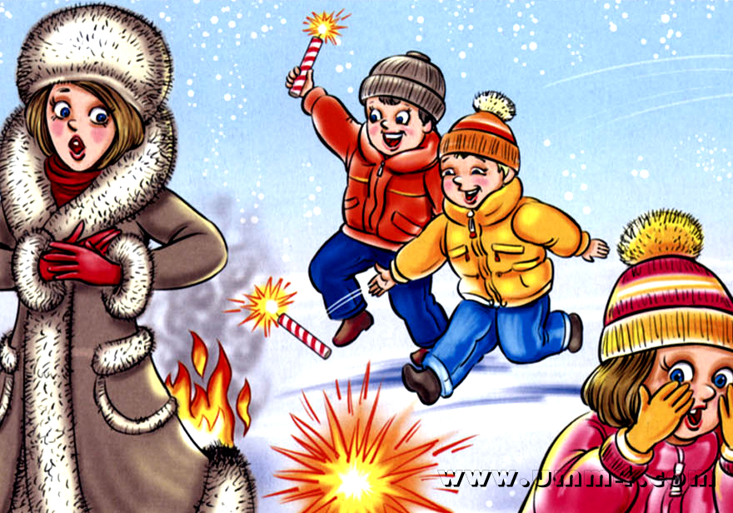

Slide 8
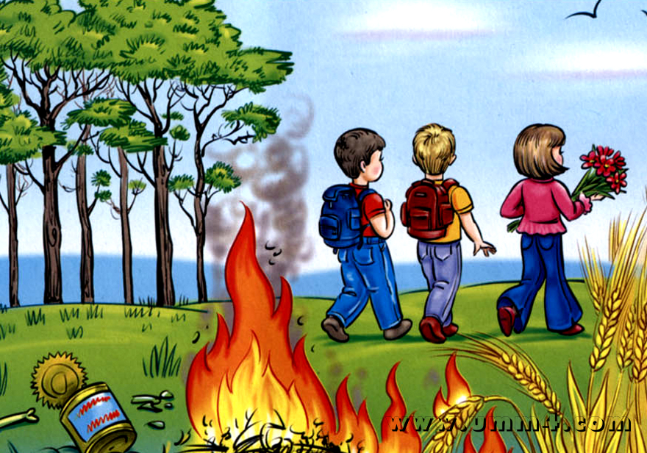

Slide 9
ПРИ ПОЖАРЕ ЗВОНИ:

